Slide 1
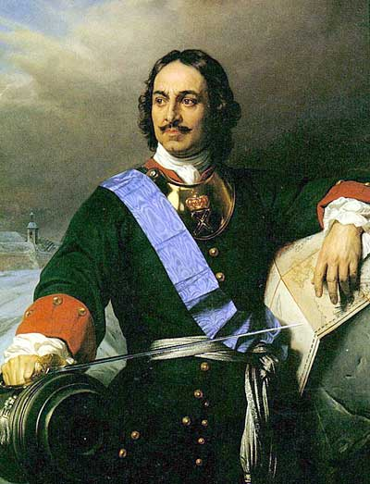
7 самых громких реформ Петра I

Slide 2
18 августа 1682 года на российский престол вступил 10-летний
Петр I. Этого правителя мы помним как великого реформатора.

Slide 3
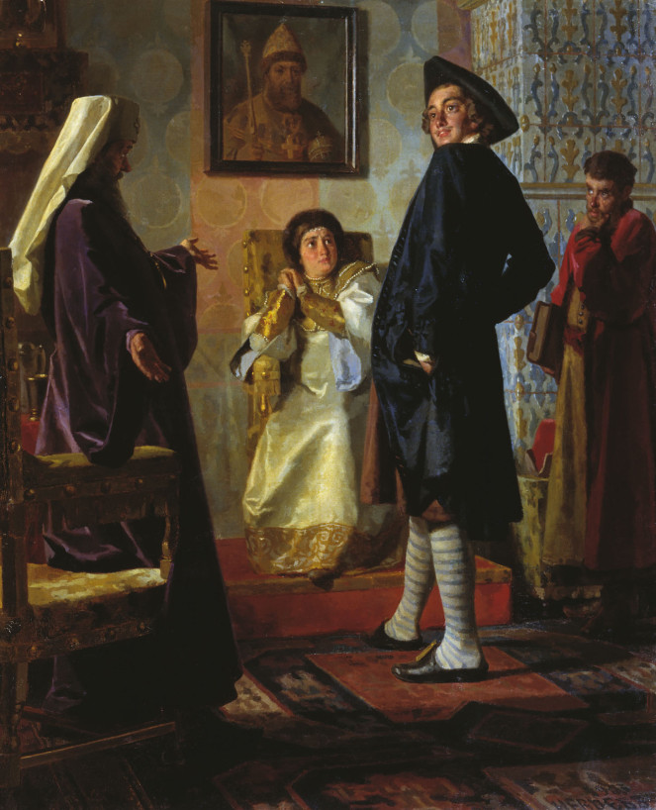
Церковь – не государство

Slide 4
Источник: 7 самых громких реформ Петра I
© Русская Семерка russian7.ru
«Церковь не есть иное государство», - считал Петр I, и потому его церковная реформа была направлена на ослабление политического могущества церкви.
При нем было разрешено свободное исповедование своей веры иностранцами и браки христиан разных конфессий.

Slide 5
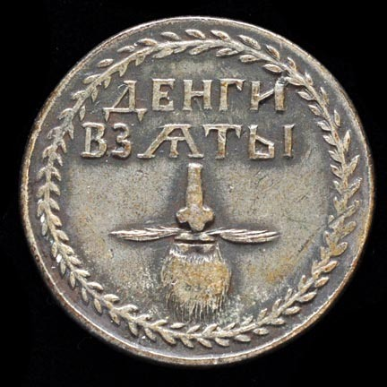
Налог на баню и бороду

Slide 6
Масштабные проекты по обустройству армии, строительству флота требовали огромных денежных вложений. Для того чтобы обеспечить их, Петр I ужесточил налоговую систему страны.
Бороды было велено «рубить по самую шею», а для тех, кто носил их за плату, был введен специальный жетон-квитанция, «бородатый знак».
Источник: 7 самых громких реформ Петра I
© Русская Семерка russian7.ru

Slide 7
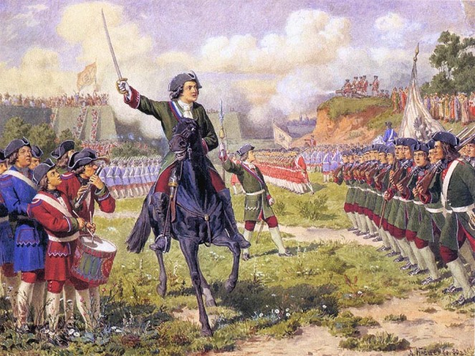
В армию на всю жизнь

Slide 8
Чтобы выиграть Северную войну 1700-1721 гг., необходимо было модернизировать армию. В 1705 году каждый двор должен был отдавать на пожизненную службу одного рекрута. Это касалось всех сословий, кроме дворянства.
Источник: 7 самых громких реформ Петра I
© Русская Семерка russian7.ru

Slide 9
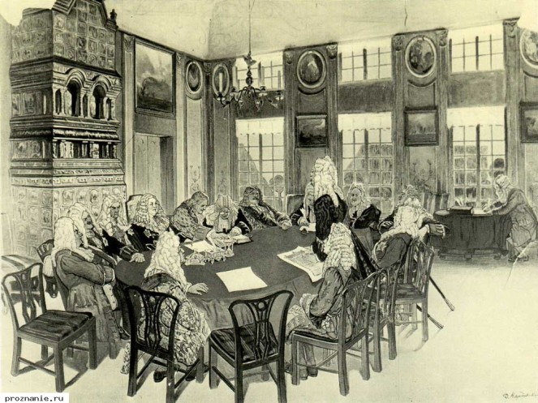
«Лишние» 5508 лет

Slide 10
Петр I «отменил» 5508 лет, изменив традицию летоисчисления: вместо счета лет «от сотворения Адама» в России стали считать годы «от Рождества Христова».
Источник: 7 самых громких реформ Петра I
© Русская Семерка russian7.ru

Slide 11
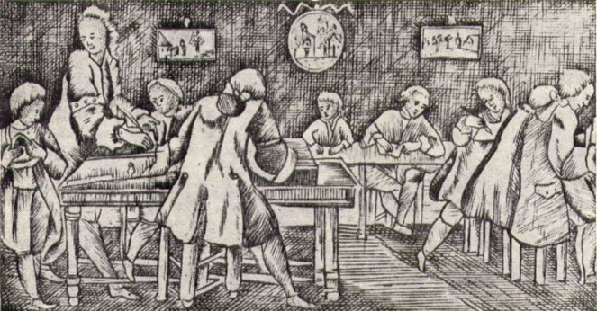
Ученье через силу

Slide 12
Все дворяне и духовенство отныне должны были получать образование.
Обучение духовенства было принудительным, противившимся ему грозила военная служба и налоги, а тем, кто не окончил обучения, нельзя было вступить в брак.
Источник: 7 самых громких реформ Петра I
© Русская Семерка russian7.ru

Slide 13

Раб лучше холопа

Slide 14
В челобитных посланиях не разрешалось более унижать себя подписями «Гришка» или «Митька», а необходимо было ставить свое полное имя. Не обязательно стало снимать шапку на крепком русском морозе, проходя мимо царской резиденции. Не полагалось падать перед царем на колени, а обращение «холоп» заменилось на «раб», что было в те времена не уничижительно и ассоциировалось с «раб Божий».
Источник: 7 самых громких реформ Петра I
© Русская Семерка russian7.ru

Slide 15
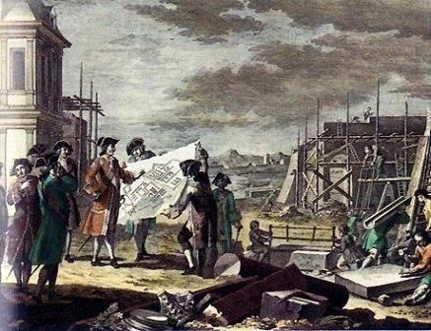
Новое ощущение территории

Slide 16
Величайшим государством мира сделало Россию воссоединение с Украиной и освоение Сибири. Возникали новые города, ведь прокладывались каналы и новые стратегические дороги, активно шла разведка рудных богатств, строились чугунолитейные и оружейные заводы на Урале и в Центральной России. Петр I провел областную реформу 1708–1710 гг., разделившую страну на 8 губерний во главе с губернаторами и генерал-губернаторами. Позже появилось деление на провинции, провинции на уезды.
Источник: 7 самых громких реформ Петра I
© Русская Семерка russian7.ru

